Slide 1
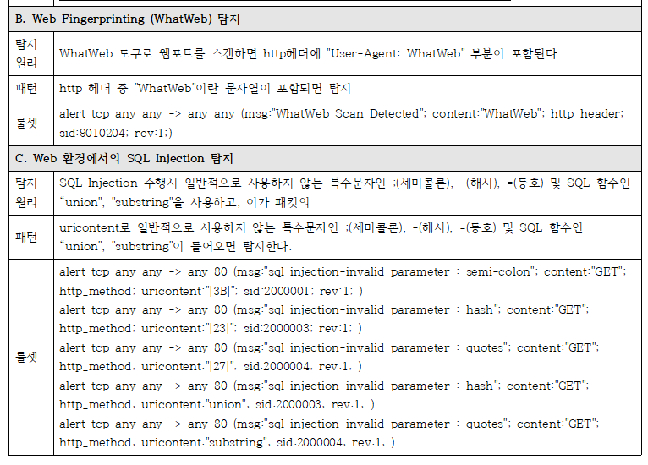
공격 패턴 분석

Slide 2
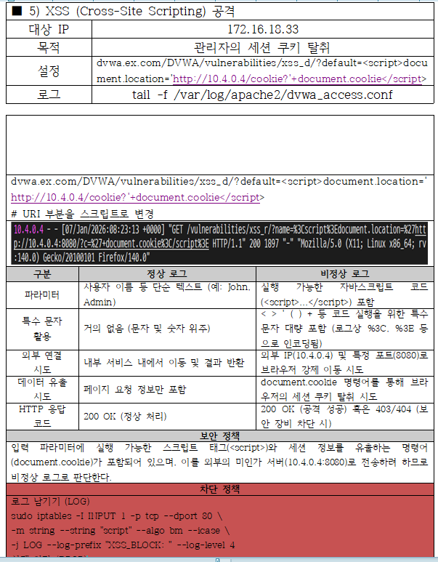
서버 보안 정책

Slide 3
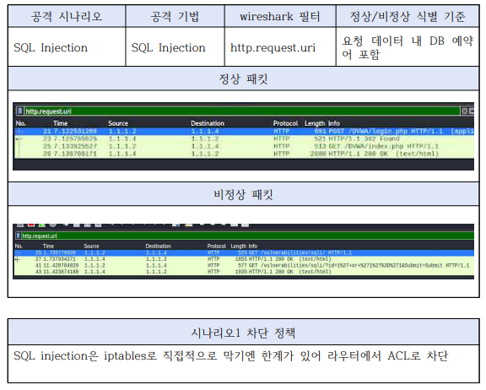

네트워크 보안 정책

